Slide 1

基于共用探测器的三模态PET、SPECT
与PET&SPECT同时成像技术研究
曾祥涛¹，杨航¹，牛明¹，江小龙¹，赵阳洋¹，黄辰¹，张晓琴¹，黄文杰¹，田金沛¹，
魏清阳²，吴婧³，梁颖⁴，顾峥¹*
¹深圳湾实验室，生物医学工程研究所
²北京科技大学，自动化学院
³北京师范大学，物理与天文学院
⁴中国医学科学院肿瘤医院深圳医院
2026-8-11
Notes:
各位老师大家好，我今天报告的题目是

Slide 2
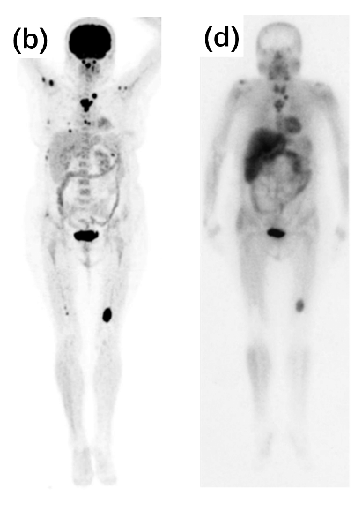
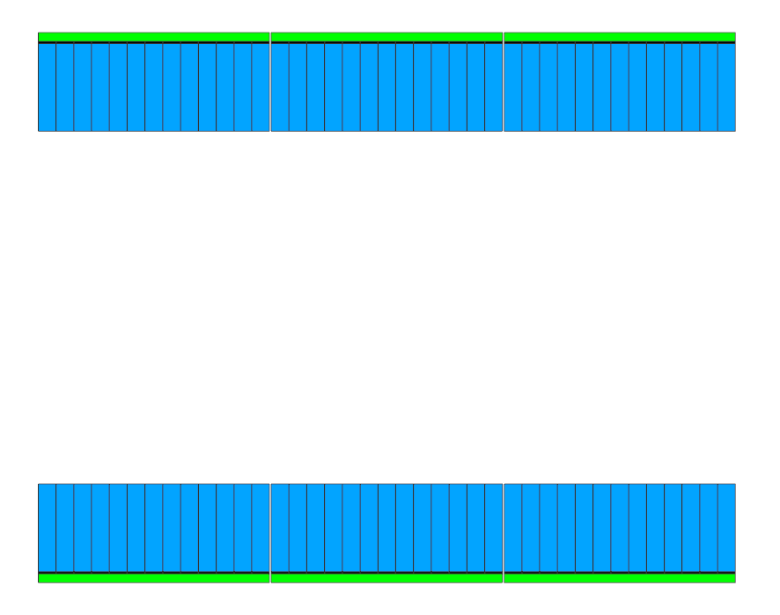
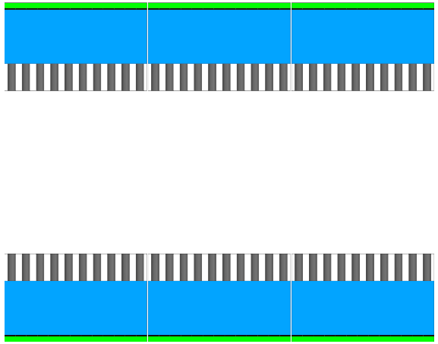
PET vs. SPECT
核医学成像技术：正电子发射断层成像(PET) 和单光子发射计算机断层成像(SPECT)
探测器
γ₁ (511 keV)
PET和SPECT各具优势
无法互相取代
¹⁸F
γ₂ (511 keV)
PET:
空间分辨率更优
灵敏度更高
定量能力更优
SPECT:
核素更容易获得
半衰期更长
PET 成像
探测器
γ (140 keV)
被准直器阻挡
^{99m}Tc
^{99m}Tc
penetrate the collimator
探测器
¹⁸F-FDG
PET 成像
^{99m}Tc-MIBI
SPECT 成像
SPECT 成像
Rosa Fonti, et al.. Clin Nucl Med, 2015
Notes:
首先，PET、SPECT，被广泛应用于肿瘤、癌症等重大疾病诊断。这两种成像方式各自有各自鲜明的特点，并且无法互相取代。例如，PET具有更高空间分辨率和灵敏度，SEPCT成像的核素更易获得，且半衰期长。
SPECT是另一种重要的核医学成像方式。与PET类似，SPECT也能检测放射性示踪剂发射的伽马光子。主要区别在于，PET检测光子对，依赖两个探测点之间的线来确定示踪剂的位置。相比之下，SPECT检测单个伽马光子，因为单个光子的方向未知，需要在探测器前方放置准直器，以允许仅探测到目标方向的光子。
PET具有更高的空间分辨率和灵敏度。它能提供更清晰的图像。SPECT使用更容易获得的放射性核素，检查费用和设备成本都较低。这两种成像方法各有优势。所以它们不能互相替代。

Slide 3
研究背景：PET和SPECT设备保有量存在巨大差距
10倍
PET和SPECT设备人均保有量
我国：0.55、0.74台/百万人
美国：5.41、48.37台/百万人
我国三级医院（近四千家）仅有15%和18%具备PET或SPECT检测能力；二级医院（一万余家）99%以上不具备PET或SPECT检测能力。
中美之间差距为10倍和65倍
核医学资源缺乏且分布不均
严重制约了我国重大疾病的诊疗能力
全国核医学现状普查结果简报,中华医学会核医学分会, 2024；WHO, Global Atlas of Medical Device, 2022；Hedvig Hricak et al. Radiology, 2021.
Notes:
从设备供应情况来看，中国仍然远远落后于发达国家。在中国，每百万人中PET或SPECT保有量不到一台，与美国有10倍和65倍的差距。在三级医院中，只有15%到和18%的医院能进行PET和SPECT扫描。整体呈现核医学资源缺乏现状。
从设备供应情况来看，中国仍然远远落后于发达国家。在中国，每百万人中PET或SPECT不到一台。相比之下，美国有5.4 PET和48 SPECT。这相当于10倍和60倍的差距。
在中国近4000家三级医院中，只有15%到18%的人能进行SPECT或PET扫描。而对于超过一万家二级医院来说，它们基本上没有诊断能力。

Slide 4
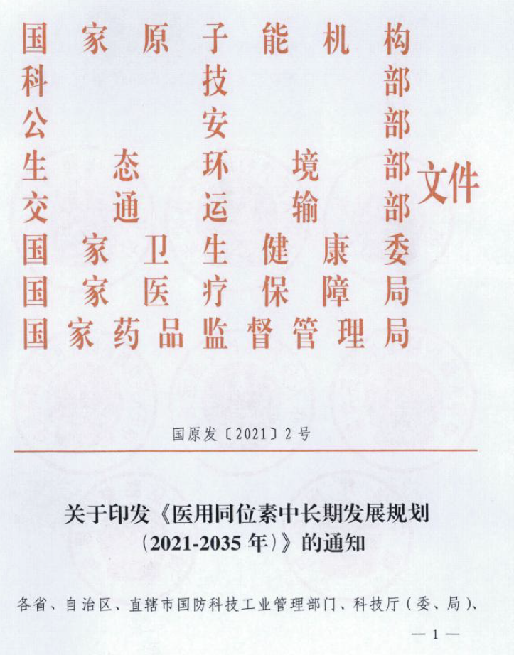



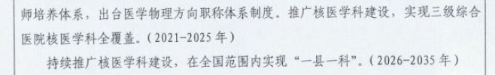
研究背景：政策环境支持、市场规模巨大
国家八部委联合发布《医用同位素中长期发展规划(2021-2035年)》,
明确提出在全国范围内实现“一县一科（核医学科）”
未来10年，超过2000家医院有配置需求
市场规模为千亿级别。
Notes:
因此，为解决这些不足，国家八部委发布了中长期发展规划。提出一县一科目标。意味着在这个领域内 存在巨大的市场机会。

Slide 5
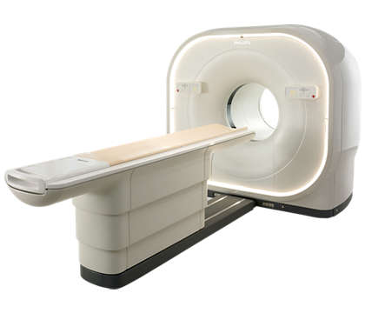
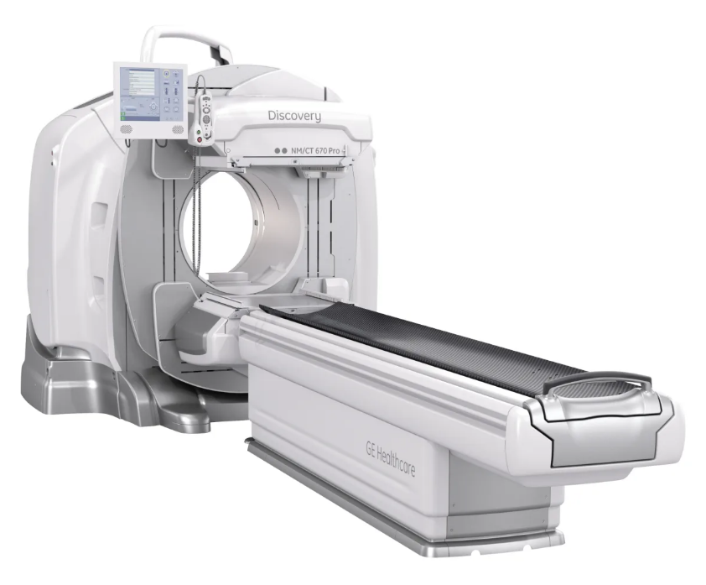
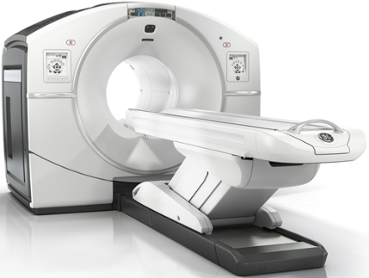
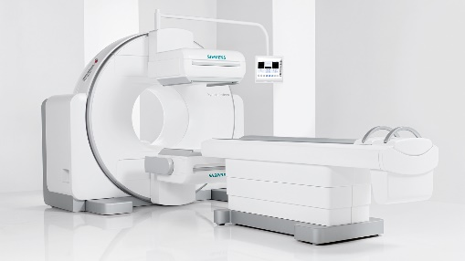
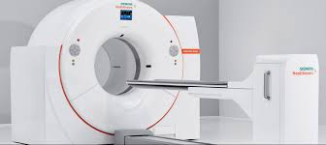
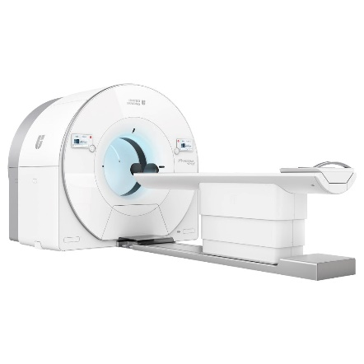
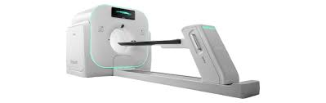
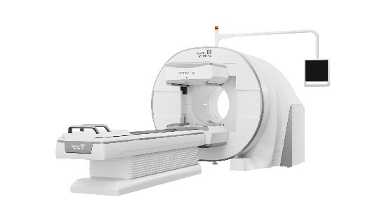
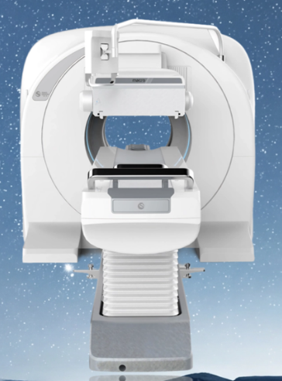
核医学成像设备成本高昂
高昂成本阻碍了PET和SPECT的广泛应用
PET/CT
SPECT/CT
GE
Siemens
Philips
GE
Siemens
联影
东软
永新
赛诺
PET 设备: 2–3 千万 RMB
SPECT 设备: 0.6–1.2 千万 RMB
Notes:
但是这仍面临着诸多挑战。PET和SPECT的费用均在在千万量级，高昂的价格阻碍了仪器的广泛应用。

Slide 6
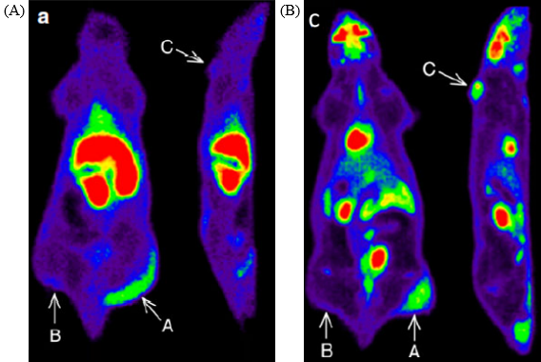
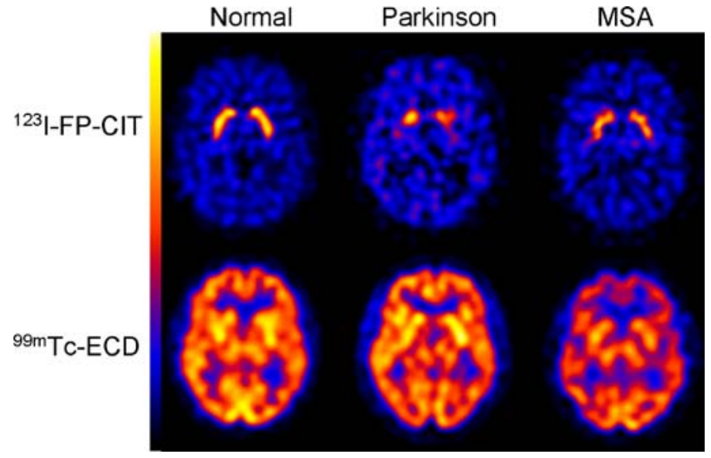
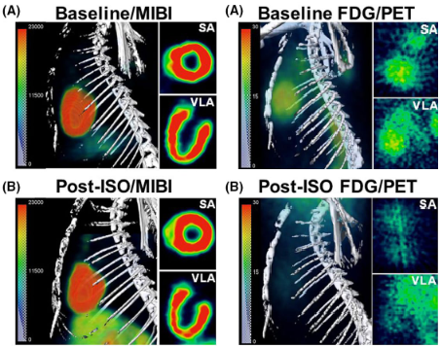
双核素成像具有重要临床价值
单核素成像: 表征一种生物过程
双核素成像: 表征多维度、互补的病理特征
肿瘤诊断:
区分肿瘤与炎症，提高癌症精准诊断
神经系统疾病：
同步评估脑血流与多巴胺功能，辅助神经退行性疾病的分型与病理机制研究
心血管疾病：
联合评估心肌灌注与代谢，提升缺血性心脏病的精准诊断
BxPC-3肿瘤+炎症小鼠模型
(A) [⁶⁸Ga]-DOTAVAP-P1, (B)[¹⁸F]-FDG
健康人群、帕金森病患者、MSA患者影像对比，使用 [¹²³I]-FP-CIT and [⁹⁹ᵐTc]-ECD
ISO心肌病灌注缺损与葡萄糖代谢受损影像对比
使用 [^{99m}Tc]-MIBI and [¹⁸F]-FDG
双核素同时成像对疾病诊断分型、制定治疗计划、疗效评估等具有重要价值
6
Wu et al., Theranostics, 2013; El Fakhri et al., Eur J Nucl Med Mol Imaging, 2006；Houson et al., Anim Models Exp Med, 2020.
Notes:
另外，传统的核医学设备，一次只能对一种核素成像。而双核素成像则能够提供多维度、互补的病理特征。在肿瘤诊断、神经系统疾病、心血管疾病等方面具有重要应用价值，例如，它可以在肿瘤学中区分肿瘤与炎症。
在神经系统疾病中，评估脑血流和多巴胺水平，在心血管疾病中，评估心肌灌注和代谢。因此，双核素同时成像对于疾病诊断等方面具有重要价值。

Slide 7
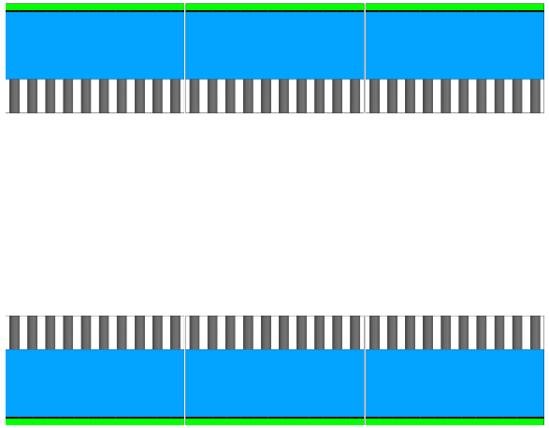
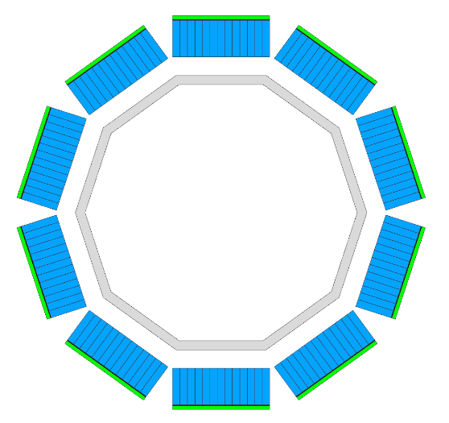
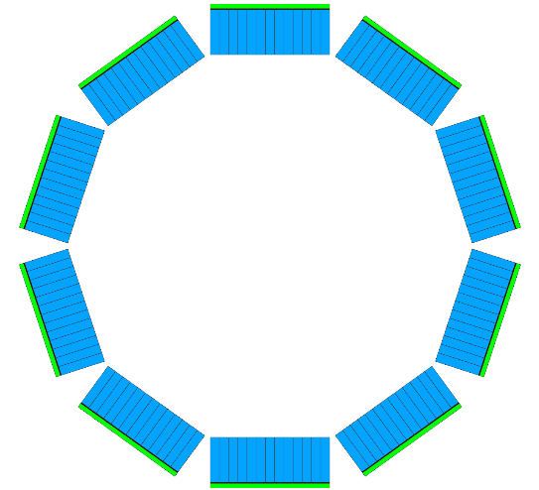
现有双核素成像方法
探索性研究: 双核素成像、同时成像
SPECT Tc-99m & I-123
严重的散射和串扰
γ₁ (511 keV)
SPECT F-18 & I-124
损失PET优势
γ (140 keV)
¹²³I
¹⁸F
High-energy collimator
¹²⁴I
^{99m}Tc
γ (159 keV)
γ₂ (511 keV)
Prompt γ (603 keV, 62.9%)
γ₁ (511 keV)
Prompt γ
(1274 keV)
PET F-18 & Na-22
适用核素有限
PET/SPECT Hybrid
F-18 & Tc-99m
PET和SPECT质量均受损
²²Na
¹⁸F
^{99m}Tc
¹⁸F
γ₂ (511 keV)
Low-energy collimator
通常临床难以实行
需要新的解决方案
7
Notes:
目前已经有许多工作对双核素成像进行了研究。但是现有的方法通常只适用于特殊的核素。此外，核素之间经常相互干扰，导致图像质量下降。到目前为止，距离临床实践还不可行。

Slide 8
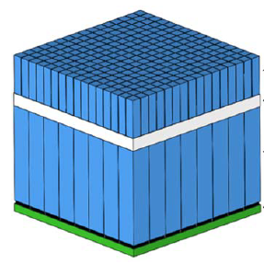
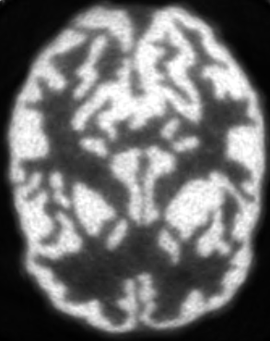
脑PET探测器
顶层: LYSO, 16×16,
1.61 mm pitch, 5 mm 高
光导, 2 mm 高
底层: LYSO,8×8,
3.20 mm pitch, 15 mm 高
8×8 Array of MPPC
脑 PET 探测器
N-PET
2D Hoffman
8
Notes:
此前，我们已经研发了一台脑专用PET设备，在该设备中，使用了双层晶体阵列的探测器。进一步我们考虑能否对这个探测器进行改进，使它也能适用于SPECT成像。这样就能够降低设备成本，也能够进行双核素成像。

Slide 9
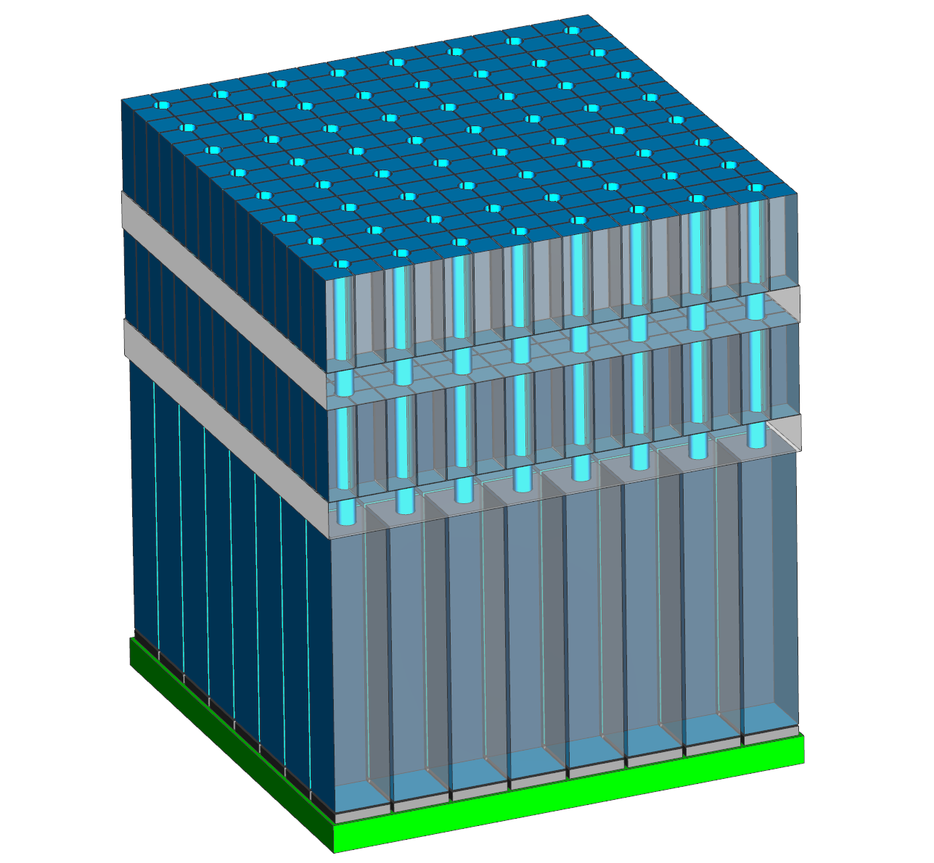

创新探测器概念
Hole：8$×$8，1 mm 直径,
14 mm 深
顶层、中层: LYSO, 16×16,
1.61 mm pitch, 5 mm 高
“准直器”
光导, 2 mm 高
TOF-DOI-PET探测器
底层: LYSO, 8×8,
3.20 mm pitch, 15 mm 高
“SPECT
探测器“
MPPC: 8×8 阵列 3.20 mm pitch
上半部分（包含孔）: 准直器（scintillator-as-collimator volume ，SCV)
下半部分: SPECT探测器（SPECT detector ，SD)
9
Notes:
这里展示改进后的探测器，包含三层晶体阵列，中间使用光导隔开。与脑PET探测器相似，顶层和中层仍使用较小的晶体，底层使用较大的晶体。关键变化在于：在上部区域进行钻孔，形成平行孔准直器。我们称之为“scintillator-as-collimator volume ”，简称SCV。下半部分区域则起到SPECT探测器的作用，我们称之为SD。
通过这种设计，可以在一个探测器中获得两个功能。对于SPECT成像：SCV会对γ光子进行准直，然后在SD中进行探测。对于PET成像：整个探测器都可以直接探测伽马光子。

Slide 10
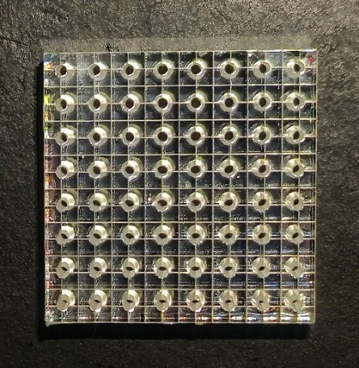
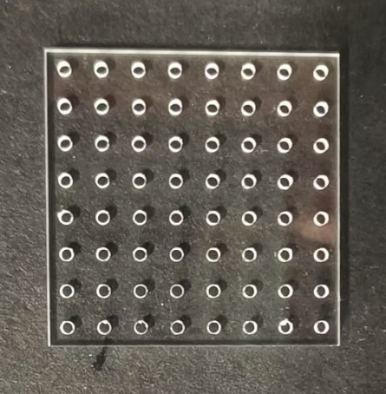
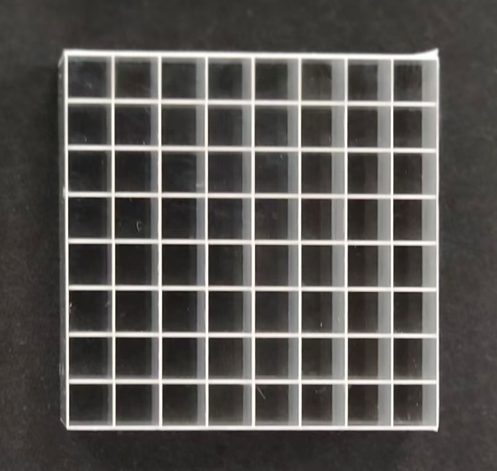
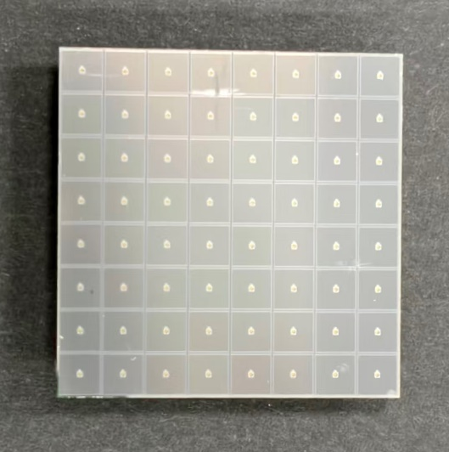
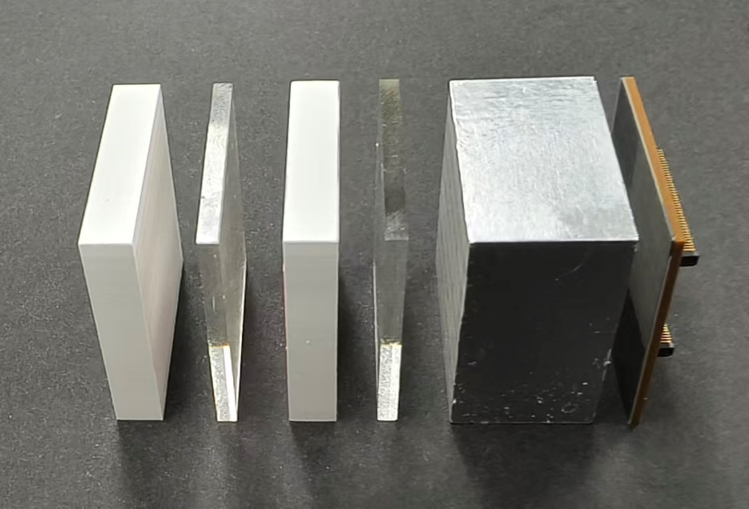
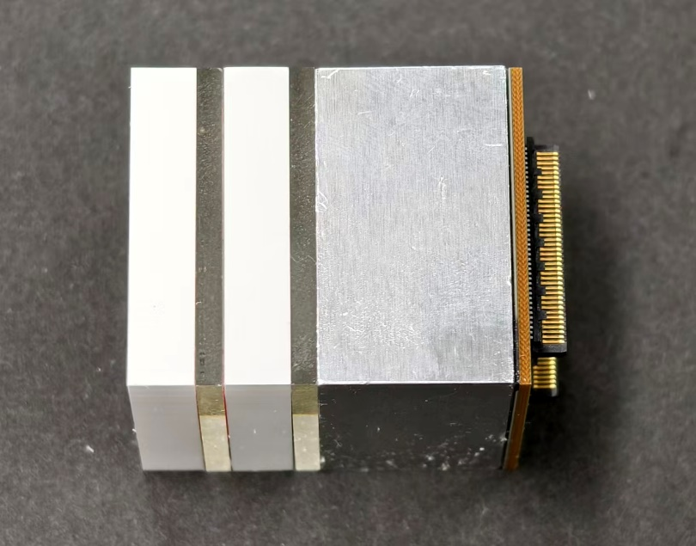
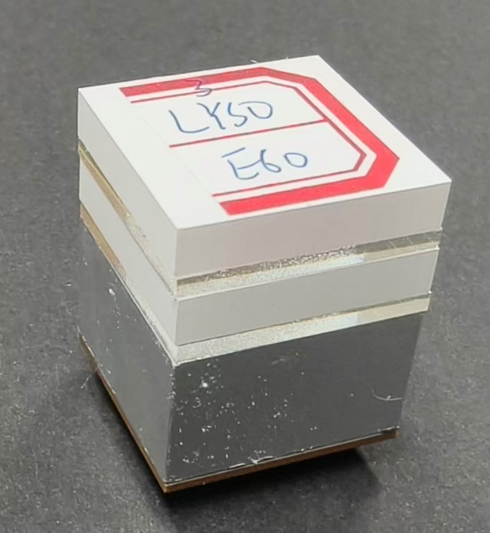
创新探测器概念
1 mm 直径
顶层、中层
光导
底层
MPPC
14 mm 厚
10
Notes:
这里展示了探测器的各个部分实物图。
对SCV区域的晶体和光导，进行了钻孔，其中直径为1毫米。每个孔位于四个小晶体的交界处。共包含8*8个孔，形成平行孔准直器

Slide 11
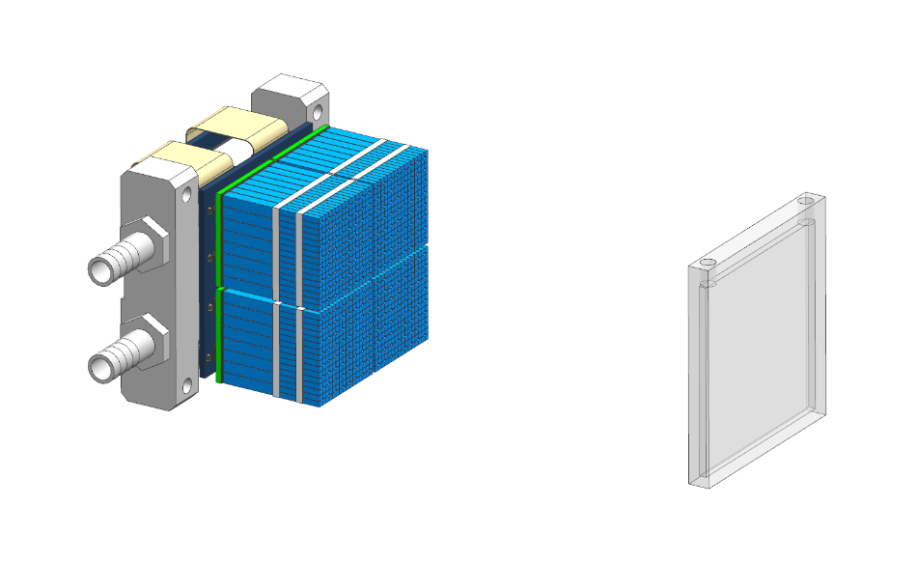
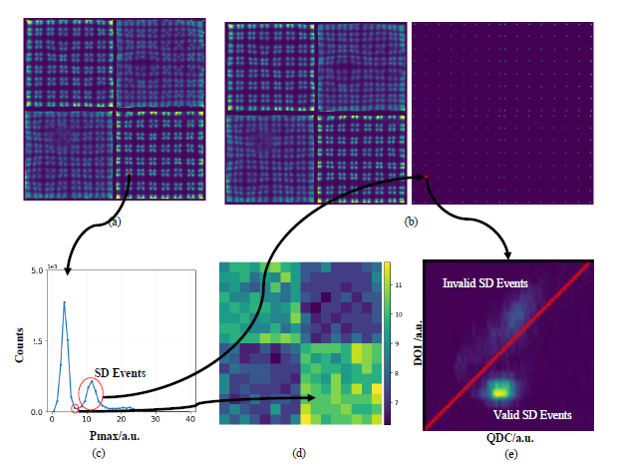
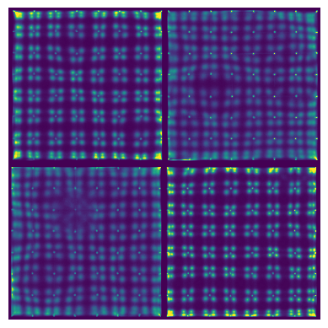
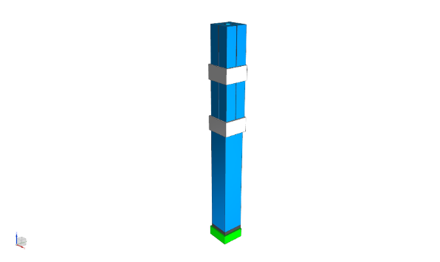
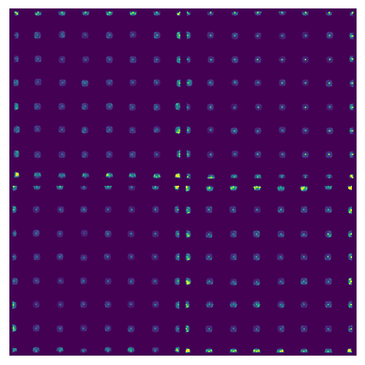


SPECT 事件筛选
SCV Flood
Step 1: 使用Mask甄别 SCV 和 SD
所有事件
Mask内事件
Tc-99m
SCV和SD甄别实验示意图
实现SPECT成像，最重要部分是准确区分SCV和SD
超过95%的γ属于SCV，误分导致图像严重污染
Mask: 5个像素的圆
11
Mask & $P_{max}$实现了“准直器“与”SPECT探测器“事件甄别
SD differs from SCV on $P_{max}$
$Pmax$:最大像素能量
Notes:
要实现SPECT成像，最重要部分就是准确区分SCV和SD事件。SCV中的事件都是未被准直的，不能用来SPECT成像。然而在探测过程中，超过95%的SPECT γ光子实际上是SCV事件。所以即使极少数SCV事件被错误归类到SD事件中，也会造成图像质量的下降。在这项工作中，我们制定了一个严格的事件筛选流程，包含三个步骤。
第一步：在晶体解码图中施加mask模板。解码图中每个点分别对应每个晶体条。由于SCV和SD区域的晶体尺寸和数量不同，解码图中就会表现不同的模式。通过放大看，四个大点代表SCV事件，中间的小点代表SD事件。通过施加mask，可以初步筛选出SD事件。

Slide 12
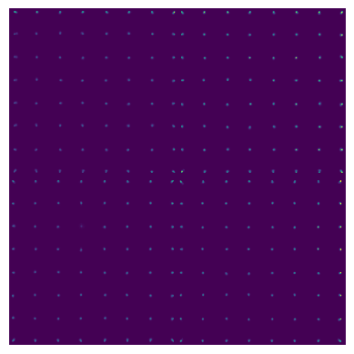
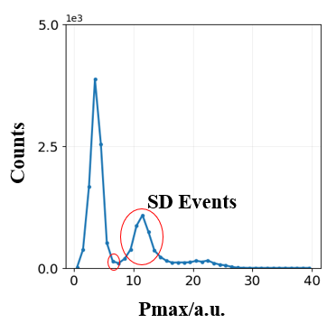

SPECT 事件筛选
Total Flood
SD Flood
SCV Flood
Step 2: 使用$P_{max}$进一步排除SCV事件
Mask内事件
SD 事件
Tc-99m
SCV和SD甄别实验示意图
SD和SCV在 $P_{max}$上特征不同
$∗Pmax$:MPPC上探测到的最大能量
12
$Pmax$:最大像素能量
Mask & $P_{max}$实现了“准直器“与”SPECT探测器“事件甄别
Mask: Circles with a radius of 5 pixels
Notes:
第二步：我们使用Pmax参数。Pmax是光电探测器阵列中探测到的最大能量。由于SD区域更靠近MPPC，它们的Pmax值较大。在直方图中，我们可以看到两个峰值：右边的峰对应SD事件，左边的峰对应落入mask内的SCV事件。因此，通过在两个峰之间设置阈值，可以进一步获得了更准确的SD事件。

Slide 13
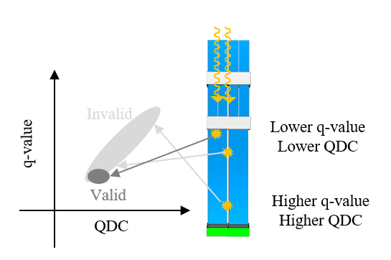
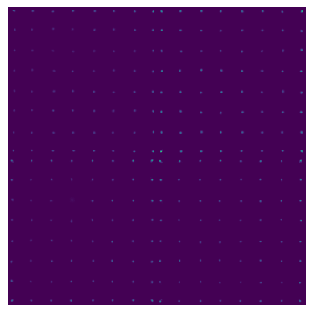
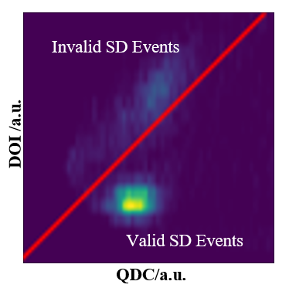

SPECT 事件筛选
Total Flood
SD Flood
SCV Flood
Step 3: 使用$DOI−QDC$进一步排除gap事件
SD events
Refined SD events
Tc-99m
SCV和SD甄别实验示意图
Gap事件在 $DOI−QDC$呈现线性特征
Mask & $P_{max}$ & DOI-QDC 实现SCV和SD的区分
...like panning for gold in sand.
13
$Pmax$:最大像素能量
Mask: Circles with a radius of 5 pixels
Notes:
第三步，使用DOI与QDC的二维图进一步排除与与重建不想关的事件。DOI代表γ光子的作用深度，QDC代表探测到的总能量，因为晶体阵列中间存在gap，伽马光子有概率通过gap进入SD区域。在二维图中，gap事件呈现近似的线性特征。因此，通过这个方法进一步将这些事件排除掉。整个过程就像在沙子里淘金一样，把最纯净的能用于重建的SD事件提取出来。

Slide 14
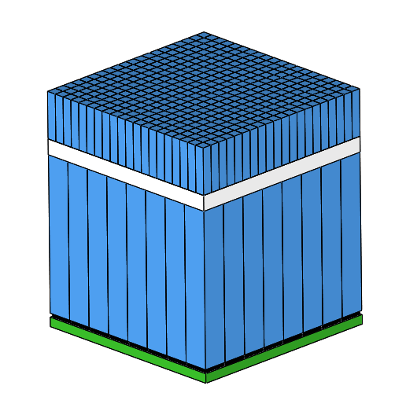
PET探测器性能
hole
16×16 5mm 钻孔 LYSO
16×16 5mm LYSO
2 mm 钻孔光导
2 mm 光导
SCV
16×16 5mm 钻孔LYSO
2 mm 钻孔光导
8×8 15 mm LYSO
8×8 15 mm LYSO
SD
MPPC
MPPC
共用探测器
脑PET探测器
晶体分层 | SCV+SD | 顶层+底层 | --
底层作用深度(DOI)分辨(mm) | 2.42 | 3.03 | ↗
飞行时间(TOF)分辨(ps) | 353(SD-SD) 621(SCV-SCV) 496(SD-SCV) | 259(底层-底层) 442(顶层-顶层) 370(底层-顶层) | ↘
经过钻孔后的探测器依然可以作为DOI-TOF探测器
S. Huang et al., IEEE Transactions on Radiation and Plasma Medical Sciences, vol. 10, no. 3, pp. 380-390
现在的探测器的关键性能（DOI、TOF）和脑PET对比；
Notes:
除了SPECT事件筛选方面，是否依然维持PET的基本功能也是重要的。实验结果表明，在作用深度分辨方面获得了提升，在飞行时间分辨方面，有所损失，但是依然维持着较高水平，依然能够作为高性能的PET探测器。

Slide 15
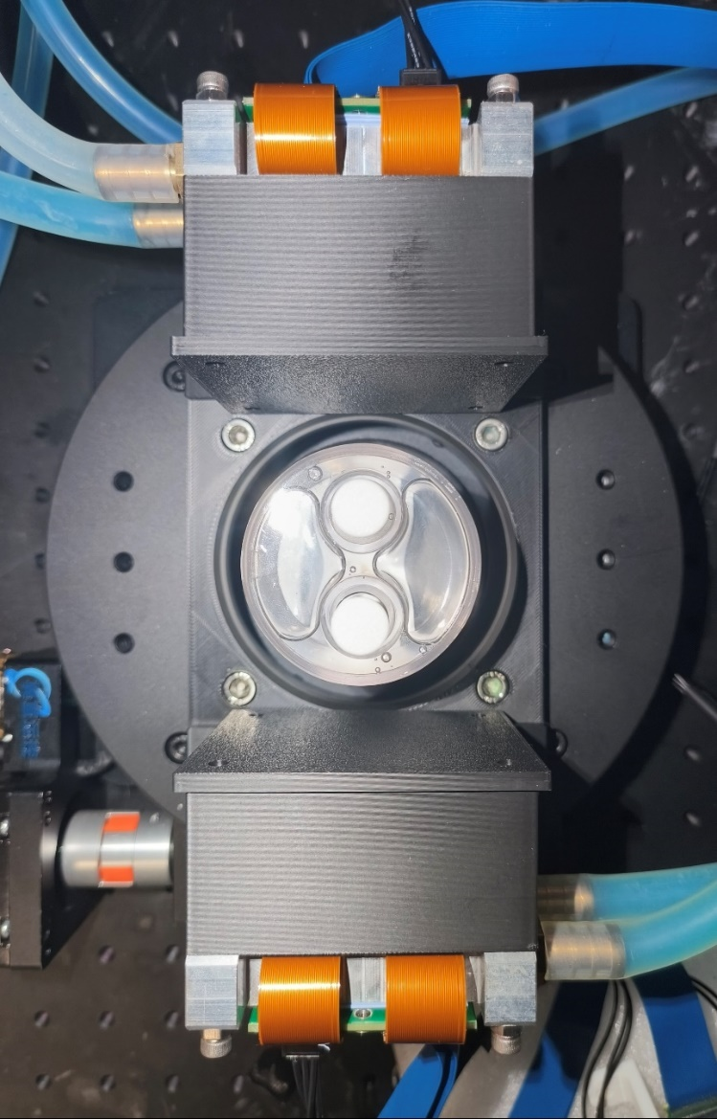
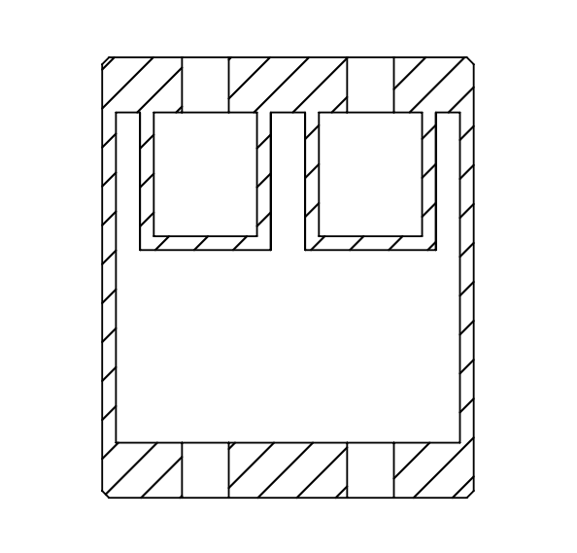
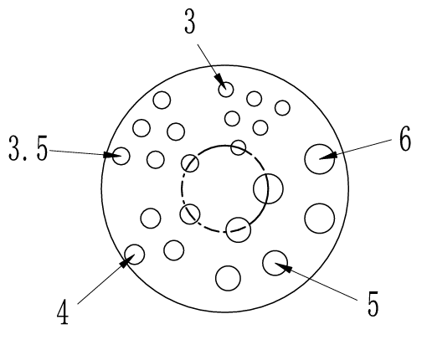
PET&SPECT 原理样机及评估
15 mm
2×2 Block
直径: 92 mm
Step:15 °, 200 s
腔室1
腔室2
18 mm
腔室3
48 mm
2×2 Block
模块封装尺寸:
52.3 ×52.3 mm²
50 mm
多腔模体
热圆柱模体
PET&SPECT prototype
15
Notes:
为了验证成像能力，我们构建了一个原理样机。其中包含两个探测器模块，每个模块包含4个block，封装尺寸为52 mm。通过旋转进行数据采集。此外开发了两个成像模体。一个是多腔模体，内部包含两个小腔室。另一个是热圆柱模体，用于评估SPECT成像空间分辨率。

Slide 16
成像核素
^{99m}Tc (SPECT)
¹⁸F (PET)
半衰期: 1.83 h
伽马能量: 511 keV
能窗: 400-600 keV
应用: 成像, 应用最广泛
  ¹⁸F-FDG:肿瘤与癌症
  ¹⁸F-NaF:骨转移
  ¹⁸F-Florbetapir:阿尔茨海默病
  ¹⁸F-Flurpiridaz:心肌灌注
半衰期: 6 h
伽马能量: 140 keV
应用: 成像, 应用最广泛
  ^{99m}Tc-MDP:全身骨骼
  ^{99m}Tc-PSMA:前列腺癌
  ^{99m}Tc-HER2:乳腺癌
  ^{99m}Tc-MIBI:甲状腺癌与心肌灌注
16
Notes:
在众多成像核素中，我们选择了Tc-99m进行SPECT成像，使用F-18进行PET成像。因为这两种是最常用的SPECT和PET核素。再未来会有很多可以组合的方式。

Slide 17
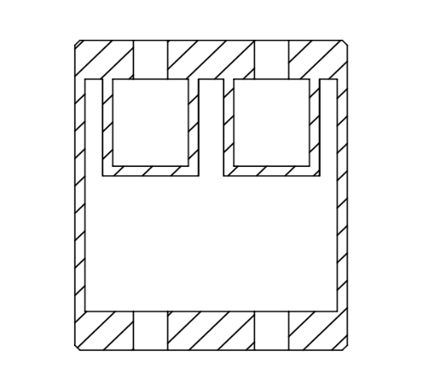
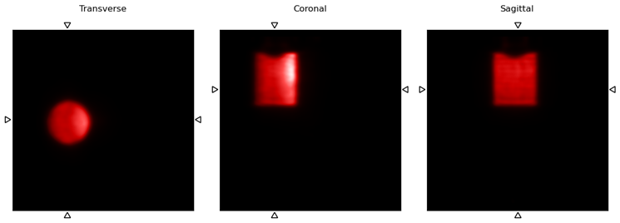

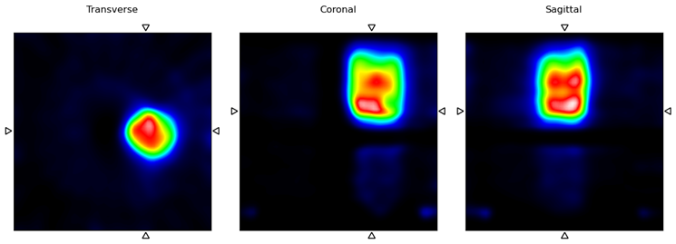
PET、SPECT 单独成像
^{99m}Tc
SPECT
¹⁸F
PET
200 μCi
OSEM (2 次迭代, 10 个子集 , 体素大小:0.4 mm)
5 mm
^{99m}Tc
SPECT
6 mm
4 mm
3.5 mm
MLEM (2 次迭代, 10 个子集, 体素大小:1 mm)
MLEM (2 次迭代, 10 个子集, 体素大小:1 mm)
多腔模体：PET和SPECT均实现清晰成像
热圆柱模体: 5 mm空间分辨率
17
Notes:
接下来，我们测试了PET和SPECT的单独成像模态。首先将其中一个腔室灌注F-18，获得了良好的PET图像。然后将另一个腔室灌注Tc-99m，成功获得了SPECT重建图像。这一结果证实了将闪烁体作为准直器的方法是有效的。
此外，我们还使用热圆柱模体对Tc-99m进行了成像，获得了5mm的空间分辨率。

Slide 18
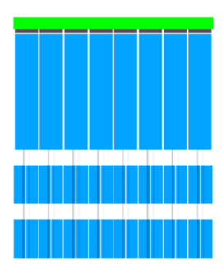
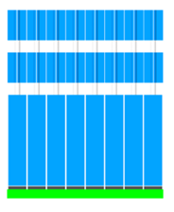
Zeng X,…, Gu Z, IEEE NSS/MIC, 2025
PET & SPECT 同时成像
同一探测器，两种探测能力
事件筛选规则
140 keV
511 keV
 | PET | SPECT
时间窗 | 10 ns | 反符合筛选
能量窗 | 511 keV | 140 keV (^{99m}Tc)
区域 | SCV, SD | SD
PET
和SPECT核素共存
新成像能力
511 keV
PET&SPECT imaging
Notes:
由于PET和SPECT共用一套探测器，就可以尝试PET和SPECT的同时成像。
当成像物体中同时存在PET和SPECT核素时，可以使用符合时间窗对PET事件进行筛选，相反在时间窗之外的则认为是单光子事件。后续分别应用能量窗和触发区域对数据进行筛选，最后，获得两组数据，分别进行重建。

Slide 19
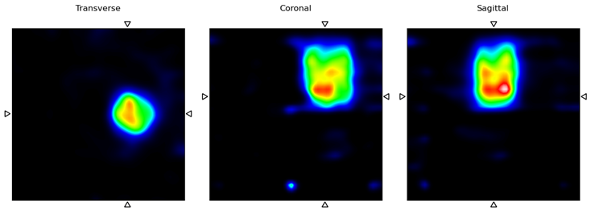


PET & SPECT同时成像
SPECT 成像
^{99m}Tc
MLEM (2 次迭代, 10 个子集, 体素大小：1 mm)
7 μCi
¹⁸F
40 μCi
^{99m}Tc
¹⁸F
PET 成像
OSEM (2 次迭代, 10 个子集, 体素大小:0.4 mm)
PET&SPECT 成像
同时存在两种核素
PET、SPECT均可以清晰成像
19
Notes:
这里是目前的结果，将F-18和Tc-99m分别灌注到两个腔室中。在重建的图像中，可以清楚地看到每个腔室中的核素分布，表明我们的系统具备进行PET和SPECT同时成像能力。

Slide 20
小结
2×2 Block
直径: 92 mm
Step:15 °, 200 s
2×2 Block
模块封装尺寸 :
52.3 ×52.3 mm²
PET 模态
SPECT 模态
PET&SPECT 同时成像模态
5×5 cm²平板样机：实现三种模态成像能力的概念验证
Zeng X,…, Gu Z, under review
20
Notes:
综上所述，基于目前的结果，我们使用5*5cm2的小平板实现了三种模态成像能力的概念验证

Slide 21

探测器优化
孔结构
孔结构
16×16 5mm 钻孔LYSO
2 mm 钻孔光导
2 mm 钻孔光导
16×16 10 mm 钻孔 LYSO
16×16 5mm 钻孔 LYSO
SCV
SCV
2 mm 钻孔光导
2 mm 钻孔光导
8×8 15 mm LYSO
8×8 10 mm LYSO
SD
MPPC
SD
MPPC
原始探测器
改进探测器
顶层、中层合并; 顶层顶部增加光导；
底层厚度降低：15 mm → 10 mm
DOI分辨率、能量分辨率、TOF分辨率均获得提升
DOI 分辨率in SCV/SD (mm) | Not reliable/2.42 | 2.87/2.03 | ↗
能量分辨率in SCV/SD (%@511keV) | 20.1/20.0 | 21.7/10.1 | ↗
TOF分辨率in SD (ps) | 353 | 246 | ↗
Zhao Y, Zeng X,…, Gu Z, 2026 IEEE MIC oral (accepted)
- 改进后的（阳洋MIC投稿）探测器，结构介绍（与现有结构差别对比）和PET性能
Notes:
在取得已有结果后，我们进一步对探测器设计进行了优化，将顶层、中层晶体阵列进行了合并，并在顶部增加了光导，使得不同深度的γ闪烁光扩散程度不同，进而实现DOI分辨能力；此外考虑到SPECT探测器不需要使用过厚的晶体，因此将底层晶体厚度从15mm降低到了10mm。最终结果显示，无论在DOI分辨率还是在能量分辨率上，均获得良好提升。

Slide 22




完整平板系统研究进展
0.8mm
0.6mm
水冷模块
FEB/D_8k
电源模块
时钟板
探测器模块
10×10cm²平板
4×4探测器阵列
每个阵列25.9×25.9mm²
阵列中间填充钨片
PETsys读出电子学
²²Na点源成像（PET模态）
Notes:
基于改进后的探测器，我们正在搭建一个更大面积的平板系统，平板尺寸为10×10cm2，包括4*4个探测器阵列，阵列中间的gap填充钨片，采用PETsys电子学读出。整个系统包括探测器模块，电源模块，时钟板，FEB/D，水冷系统。目前实现了PET模态的Na-22点源成像，更具体的测试目前还在进行中。

Slide 23



完整平板系统研究进展
小平板原理样机研发及原理验证
40×35 cm²完整平板样机
研发及性能评估
临床验证
探测器研发
当前进度
探测器方案迭代
10×10 cm²小平板样机
研发及性能评估
23
【未来研究计划】已有成果如何支撑下一步研究？计划是否可行？
Notes:
这里展示了我们要开展的具体的进程，目前已完成了小平板原理样机研发和原理验证，并进行了一次探测器迭代，目前正在研发10*10cm2的样机，未来将研发更大面积的系统，并推动临床验证。

Slide 24
总结
两大优势：
1- 真正的一体化低成本系统
硬件上，一套探测器，单模态成本
功能上，具备PET、SPECT成像能力
2-新成像能力——同时PET和SPECT
对疾病的更深入理解：检测两种生物过程
组合原本难以兼容的探针
缩短疗程
  提出一种新型PET和SPECT共用探测器
  研发了一台原理样机，具备PET、SPECT、PET&SPECT同时成像能力
Notes:
最终总结一下。我们提出的这个系统有两个主要优势。首先：它真正是一体化的，只需要一套探测器。这意味着只需要单一模态的成本。但功能上，同时具备PET和SPECT成像能力。
第二个优势是可以进行PET和SPECT同时成像。可以同时观察两种生物过程，对疾病有更深入的理解。此外还可以使原本难以兼容的探针组合起来，缩短疗程

Slide 25





致谢
课题组：顾峥、牛明、曾祥涛、赵阳洋、赵鑫、杨航、黄文杰、李恒毅、伍泽星、张晓琴、黄胜、何文、黄辰、江小龙、戴锐鹏、苏思源
Website: http://guzheng-lab.szbl.ac.cn/
合作单位：
美国加州大学洛杉矶分校 Arion Chatziioannou 教授
北京科技大学 魏清阳 教授
北京师范大学 吴婧 教授
深圳先进技术研究院 杨永峰研究员、胡战利研究员
中国医学科学院肿瘤医院深圳医院 梁颖 主任
南昌大学 邓贞宙 教授
华南理工大学 易翔 教授
南方科技大学 唐晓颖 助理教授
中国科技大学 王永纲 教授
北大深圳研究生院：张雷 研究员
Funding support:

Slide 26



新型PET&SPECT核医学成像技术：解决“双核素同时成像”难题
深圳湾实验室重大项目
为什么要PET，SPECT结合？
典型需求
肿瘤诊断：
多发性骨髓瘤：提供有关骨髓活动和局部病变特征的互补信息
探测器
探测器
γ₁ (511 keV)
γ (140 keV)
被准直器阻挡
¹⁸F
^{99m}Tc
^{99m}Tc
γ₂ (511 keV)
penetrate the collimator
探测器
PET 成像
SPECT 成像
两种技术特点
  PET：空间分辨率、灵敏度和可靠的定量能力
  SPECT：更广泛的核素
  无法互相取代
临床优势：
  互补信息，提高诊断能力
  缩短疗程
  组合原本难以兼容的探针
现状：无临床可用的方案
神经系统疾病：
帕金森：同步评估代谢与多巴胺功能，提高诊断能力
上：[18F]-FDG PET
下：[¹²³I]-FP-CIT
¹⁸F-FDG
PET 成像
^{99m}Tc-MIBI
SPECT 成像
5/8
G. Soultanidis et al., Nature Biomedical Engineering, 2025; C. Mosci et al., Nuclear Medicine Communications, 2020；S. Thobois et al., Parkinsonism & Related Disorders, 2019.
【核心科学问题】您致力于解决什么关键问题？为什么重要？
Notes:
30s
首先，PET和SPECT两种成像技术被广泛应用于肿瘤等重大疾病诊断。如果能够同时进行PET和SPECT成像，就可以提供更多互补信息，提高疾病诊断能力，例如用于骨髓瘤和帕金森疾病的诊断。然而，由于两者成像原理存在根本差异，目前很难集成在同一套系统中，也尚无成熟可用的临床设备。

Slide 27











DOI Layer Discrimination for PET
F-18,1 mm diameter
Top 2.5 mm
SCV
Mid 9.5 mm
Bot 15 mm
Top 2.5 mm
Mid 9.5 mm
Bot 20 mm
Proposed detector
Reference detector
25.8 × 25.8 × 1 mm³
Bot 25 mm
SD
Bot 15 mm
Bot 20 mm
Bot 25 mm
CNN
Total Flood
SCV Flood
SD Flood
SCV and SD events can be efficiently identified by CNN
Notes:
After assembling the detector, we first evaluated its performance. Here, we show the layer discrimination performance for PET.
As illustrated in the top-left figure, we performed side scanning of the proposed detector using a coincidence collimation method, with scanning depths of 2.5, 9.5, 15, 20, and 25 mm. We obtained flood images at each depth. The first two depths correspond to the SCV region, while the others belong to the SD region.
Using these data, we trained a convolutional neural network, or CNN, to predict the DOI layer. Finally, we successfully distinguished PET events originating from both the SCV and SD regions.

Slide 28







PET方面性能
Lead Brick
DOI 分辨能力—晶体分层
Detector Block
¹⁸F-FDG
Reference LYSO Slab
z=2.5 mm
CNN将数据分为两层
“准直器”，“SPECT探测器”
z=9.5 mm
Slit
Capillary Tube
¹⁸F-FDG
z=15 mm
z=20 mm
z=25 mm
DOI分辨能力—底层DOI分辨率
DOI测量示意图
DOI Resolution (SD)
Counts
2.42mm
TOF分辨率
能量分辨率
q-value
¹⁸F-FDG
Energy Resolution (%)
Energy Resolution (%)
TOF、能量分辨率测量示意图
SD-SD：353 ps
20.1%
20.0%
相较于脑PET有下降，但依然保持良好TOF分辨率
Notes:
然后评估在PET方面的各个方面性能。DOI分层性能，使用片状晶体作为符合探测器和Na-22源开展了侧面符合实验，采集了不同深度的数据，然后通过卷积神经网络，将事件分为两层。即“准直器”和“SPECT探测器”，进一步测量在SPECT探测器内部DOI分辨率为2.42mm。紧接着使用时间校正算法，获得了353 ps的TOF分辨率。虽然相较于脑PET探测器，有下降，但是依然保持了良好的TOF分辨率。

Slide 29















SPECT探测器性能
Invalid SD Events
SD Events
DOI /a.u.
Pmax/a.u.
Valid SD Events
QDC/a.u.
Mask: Circles with a radius of 5 pixels
Distinguish SCV and SD using Mask & $P_{max}$
Total Flood
SCV Flood
SD Flood
Tc-99m
Total Flood
规则的图案
原始Flood
Step 1: $P_{max}>8$
规则的图案
Step 2: 生成Mask LUT
半径：5个像素
Step 3: 生成P_{max} LUT
寻谷
“准直器“与”SPECT探测器“
深度甄别、能量分辨测试示意图
Energy Resolution (%)
SCV Flood
SD Flood
SD events
SD differs from SCV on $P_{max}$
能量分辨率30.4%
$Pmax$:最大像素能量
Mask & $P_{max}$实现了“准直器“与”SPECT探测器“事件甄别
Notes:
When it comes to SPECT imaging, the most important thing is to accurately pick out the SD events. Why? Because if SD events get mixed up with SCV events, those SCV events haven't been collimated — they're basically uncollimated events. And that would seriously contaminate the SPECT image and ruin the reconstruction quality. Here's the tricky part: more than 95% of all detected events are actually SCV events. So even if just a tiny fraction of them are mistakenly classified as SD events, it would be disastrous for the SD data quality.
Technically speaking, this is the most challenging step. So we came up with a rigorous event selection and screening process.
Step one: We start by collecting the decoded map of all detected events — a mix of both SCV and SD events. Because the crystal sizes in the SCV and SD regions are different, they show different patterns in the decoded map. The SCV events appear as clear 32-by-32 dots. And right in between every four dots, there's a small dot — that's the SD event. So we draw a mask around each small dot — 16 by 16 masks in total — and pick out the events inside each mask. This gives us an initial selection of SD events.
Step two: For these initially selected SD events, we look at their Pmax histogram. Pmax is the maximum energy detected among all MPPC pixels. This parameter reflects the light distribution — the closer to the MPPC, the larger the Pmax value. Since the SD region is closer to the MPPC than the SCV region, SD events should have larger Pmax values. In the histogram, we see two peaks: the right peak corresponds to SD events, and the left peak corresponds to SCV events that fell inside the mask. So we set a threshold between the two peaks to further filter out the real SD events.
Step three: Finally, some photons may enter the SD region from the side of the crystal. Those are bad events too — they'll mess up the SD data quality. So we use a 2D map of DOI versus energy. On this map, side-entry events and true SD events fall into different regions. We then select the SD events in the lower-right region.
So after three rounds of filtering — first mask, then Pmax, then DOI-energy — we finally achieve accurate selection of SD events. It's like panning for gold in sand. And getting this step right is absolutely critical for making SPECT imaging possible.
在SPECT方面，准确筛选出SD事件是最为重要的一件事，因为如果SD事件中混有SCV事件，那么这些SCV事件属于未被准直的事件，也就是说，会给SPECT成像带来很严重污染，严重影响重建质量。需要注意的是，大部分被探测到的事件，>95%，都是SCV事件。也就是说，哪怕很小一部分事件被错认为是SD事件，都会对SD事件的数据治疗带来灾难性的影像。
从技术的角度，这是最有挑战性的一步。为此，我们提出了一套严谨的事件筛选甄别流程：
首先，我们采集到混合了SCV和SD事件，即所有探测事件的解码图。由于SCV和SD区域晶体大小不同，在解码图中展现了不同的pattern，其中SCV 事件是明显的32x32 的点，而每四个点中间，有一个小点，对应SD区域探测到的事件。我们通过对每一个小店画一个mask，总共画16x16个区域，并挑出这个区域的事件，这一步是对SD事件的初步筛选；
然后，对这些初步筛选的SD事件，我们统计出这些事件的Pmax的histogram图，Pmax是指MPPC像素中最大探测到的能量，这个参数反映了光分布，越靠近MPPC，pmax值越大，对应到这里，SD比SCV区域更靠近MPPC，所以SD事件的Pmax值应该更大；从图中，我们可以看到两个峰，其中右边对应SD事件，而左边对应落在mask区域内的SCV事件。我们在两个峰之间设置阈值，进一步筛选出更准确的SD事件。
最后，由于一部分光子也可能从晶体的侧面入射到SD区域，这也是坏事件，会污染SD数据质量。我们进一步用DOI和能量测量的二维图，可以看到这些侧入射事件和SD事件落在了不同的区域。我们进一步筛选出右下区域的SD事件。
最终，经过了三步筛选，1-Mask、2-Pmax、3-DOI-能量，我们最终实现了对SD事件的精确筛选，就好像在沙子里淘金。这一步的准确实现，是后续实现SPECT成像的关键。

